Slide 1
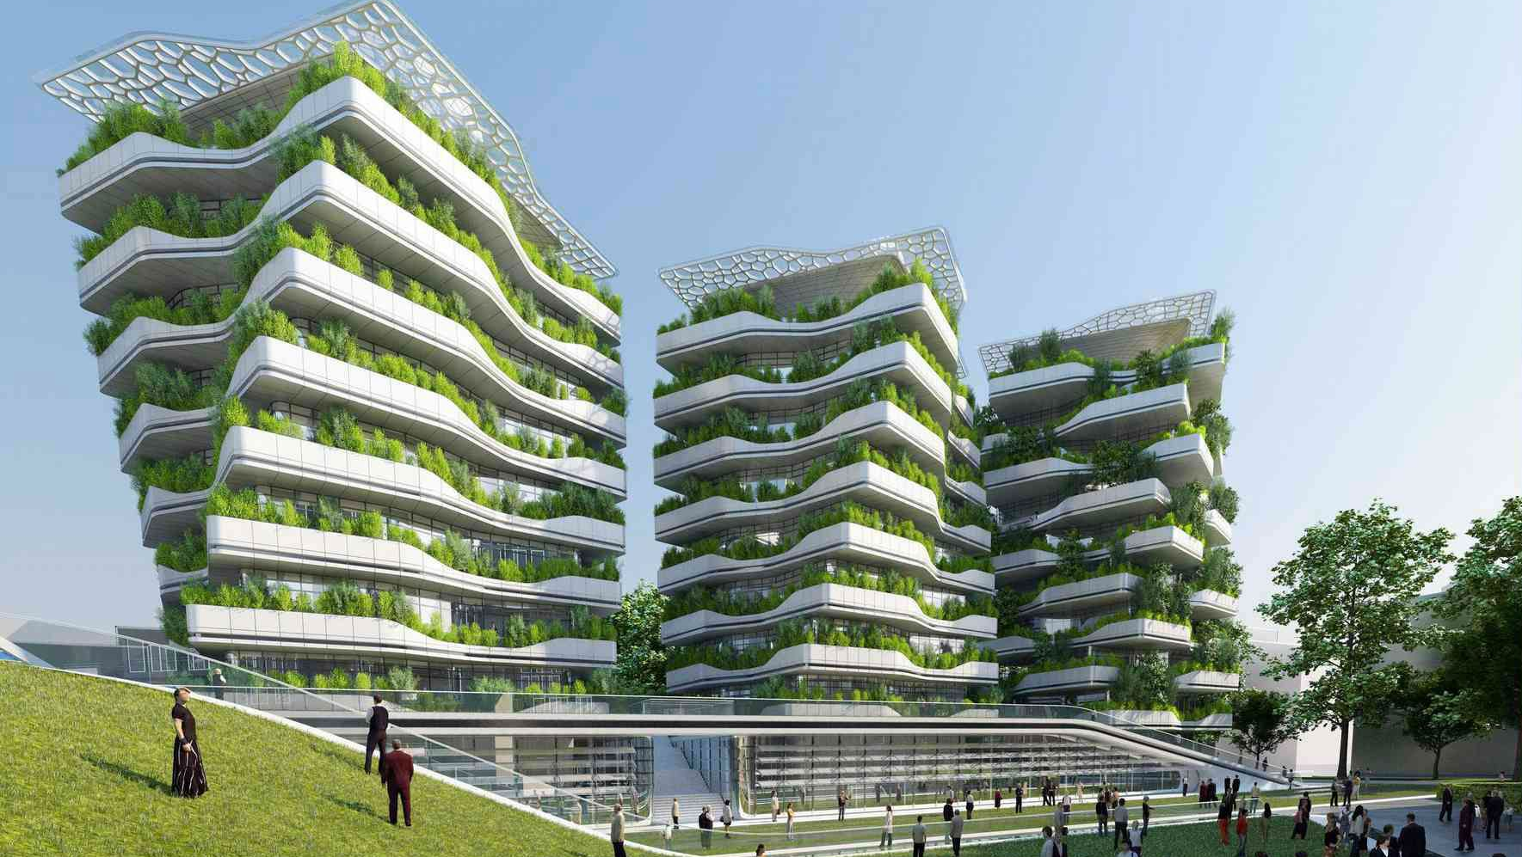
Разработка полной утилизации конструкций и материалов после сноса жилой постройки
«Водно-зелёный каркас и зелёная архитектура»
Поздеев Игнат Владимирович
Команда «Один»

Slide 2

Вступление
Строительные отходы в России ежегодно занимают сотни гектар площади, около 20 млн тонн вторичного материала ждёт своей очереди на переработку, 60% из которого кирпичные, каменные и железобетонные конструкции. Количество данного утиля из года в год возрастает на 20%.
Утилизация строительных отходов путём рециклинга, позволяет значительно экономить финансовые средства на сбор, транспортировку и прочие процедуры. Также, переработка строительных отходов позволяет избежать ежегодного увеличения объёмов мусора на территории страны, что, в свою очередь, позволяет избежать негативного влияния на экологическую ситуацию.

Slide 3
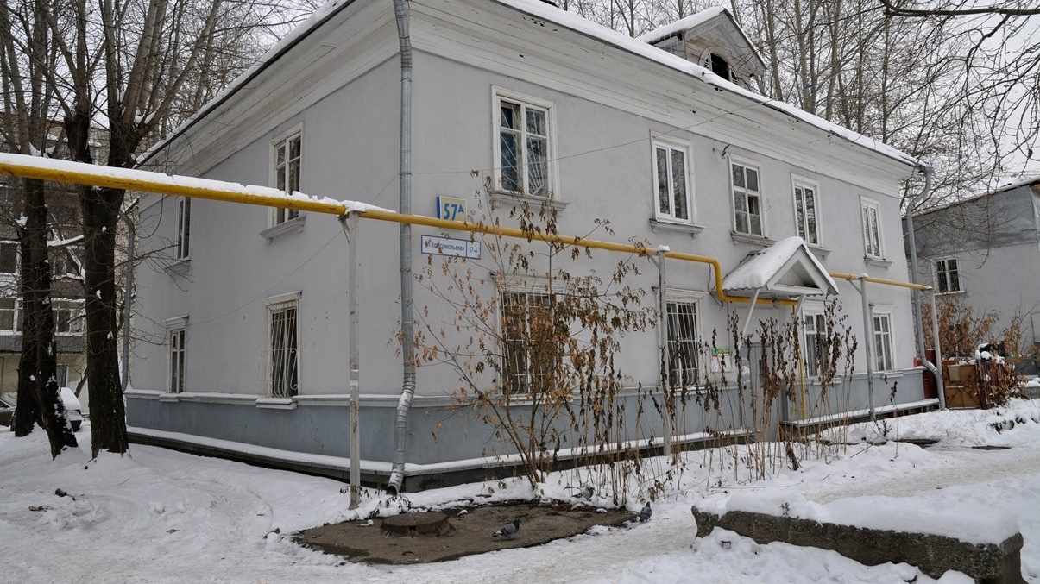
Жилая постройка
Екатеринбург, ул. Комсомольская 57 А.
Год постройки – 1953;
Тип постройки – деревянный;
Тип фундамента – ленточный;
Тип перекрытий – деревянные;
Материал несущих стен – деревянные;
Тип крыши – скатная;
Тип кровли – профнастил;
Тип наружного утепления фасада - пеноплекс с защитным штукатурным слоем.

Slide 4
Материалы, использованные при строительстве и капитальном ремонте
№ п/п | Материал | Количество
1 | Деревянные доски | 959,84 м² + внутренние деревянные перекрытия
2 | Кровельный профнастил | Более 112 м²
3 | Железобетон | 242 плиты по ГОСТ 13580-85, содержащие 12149,244 кг стали и 569,232 м³ бетона
4 | Стекло | 43,7 м²
5 | Пеноплекс | 400,64 м²
6 | Штукатурка | 400,64 м²

Slide 5
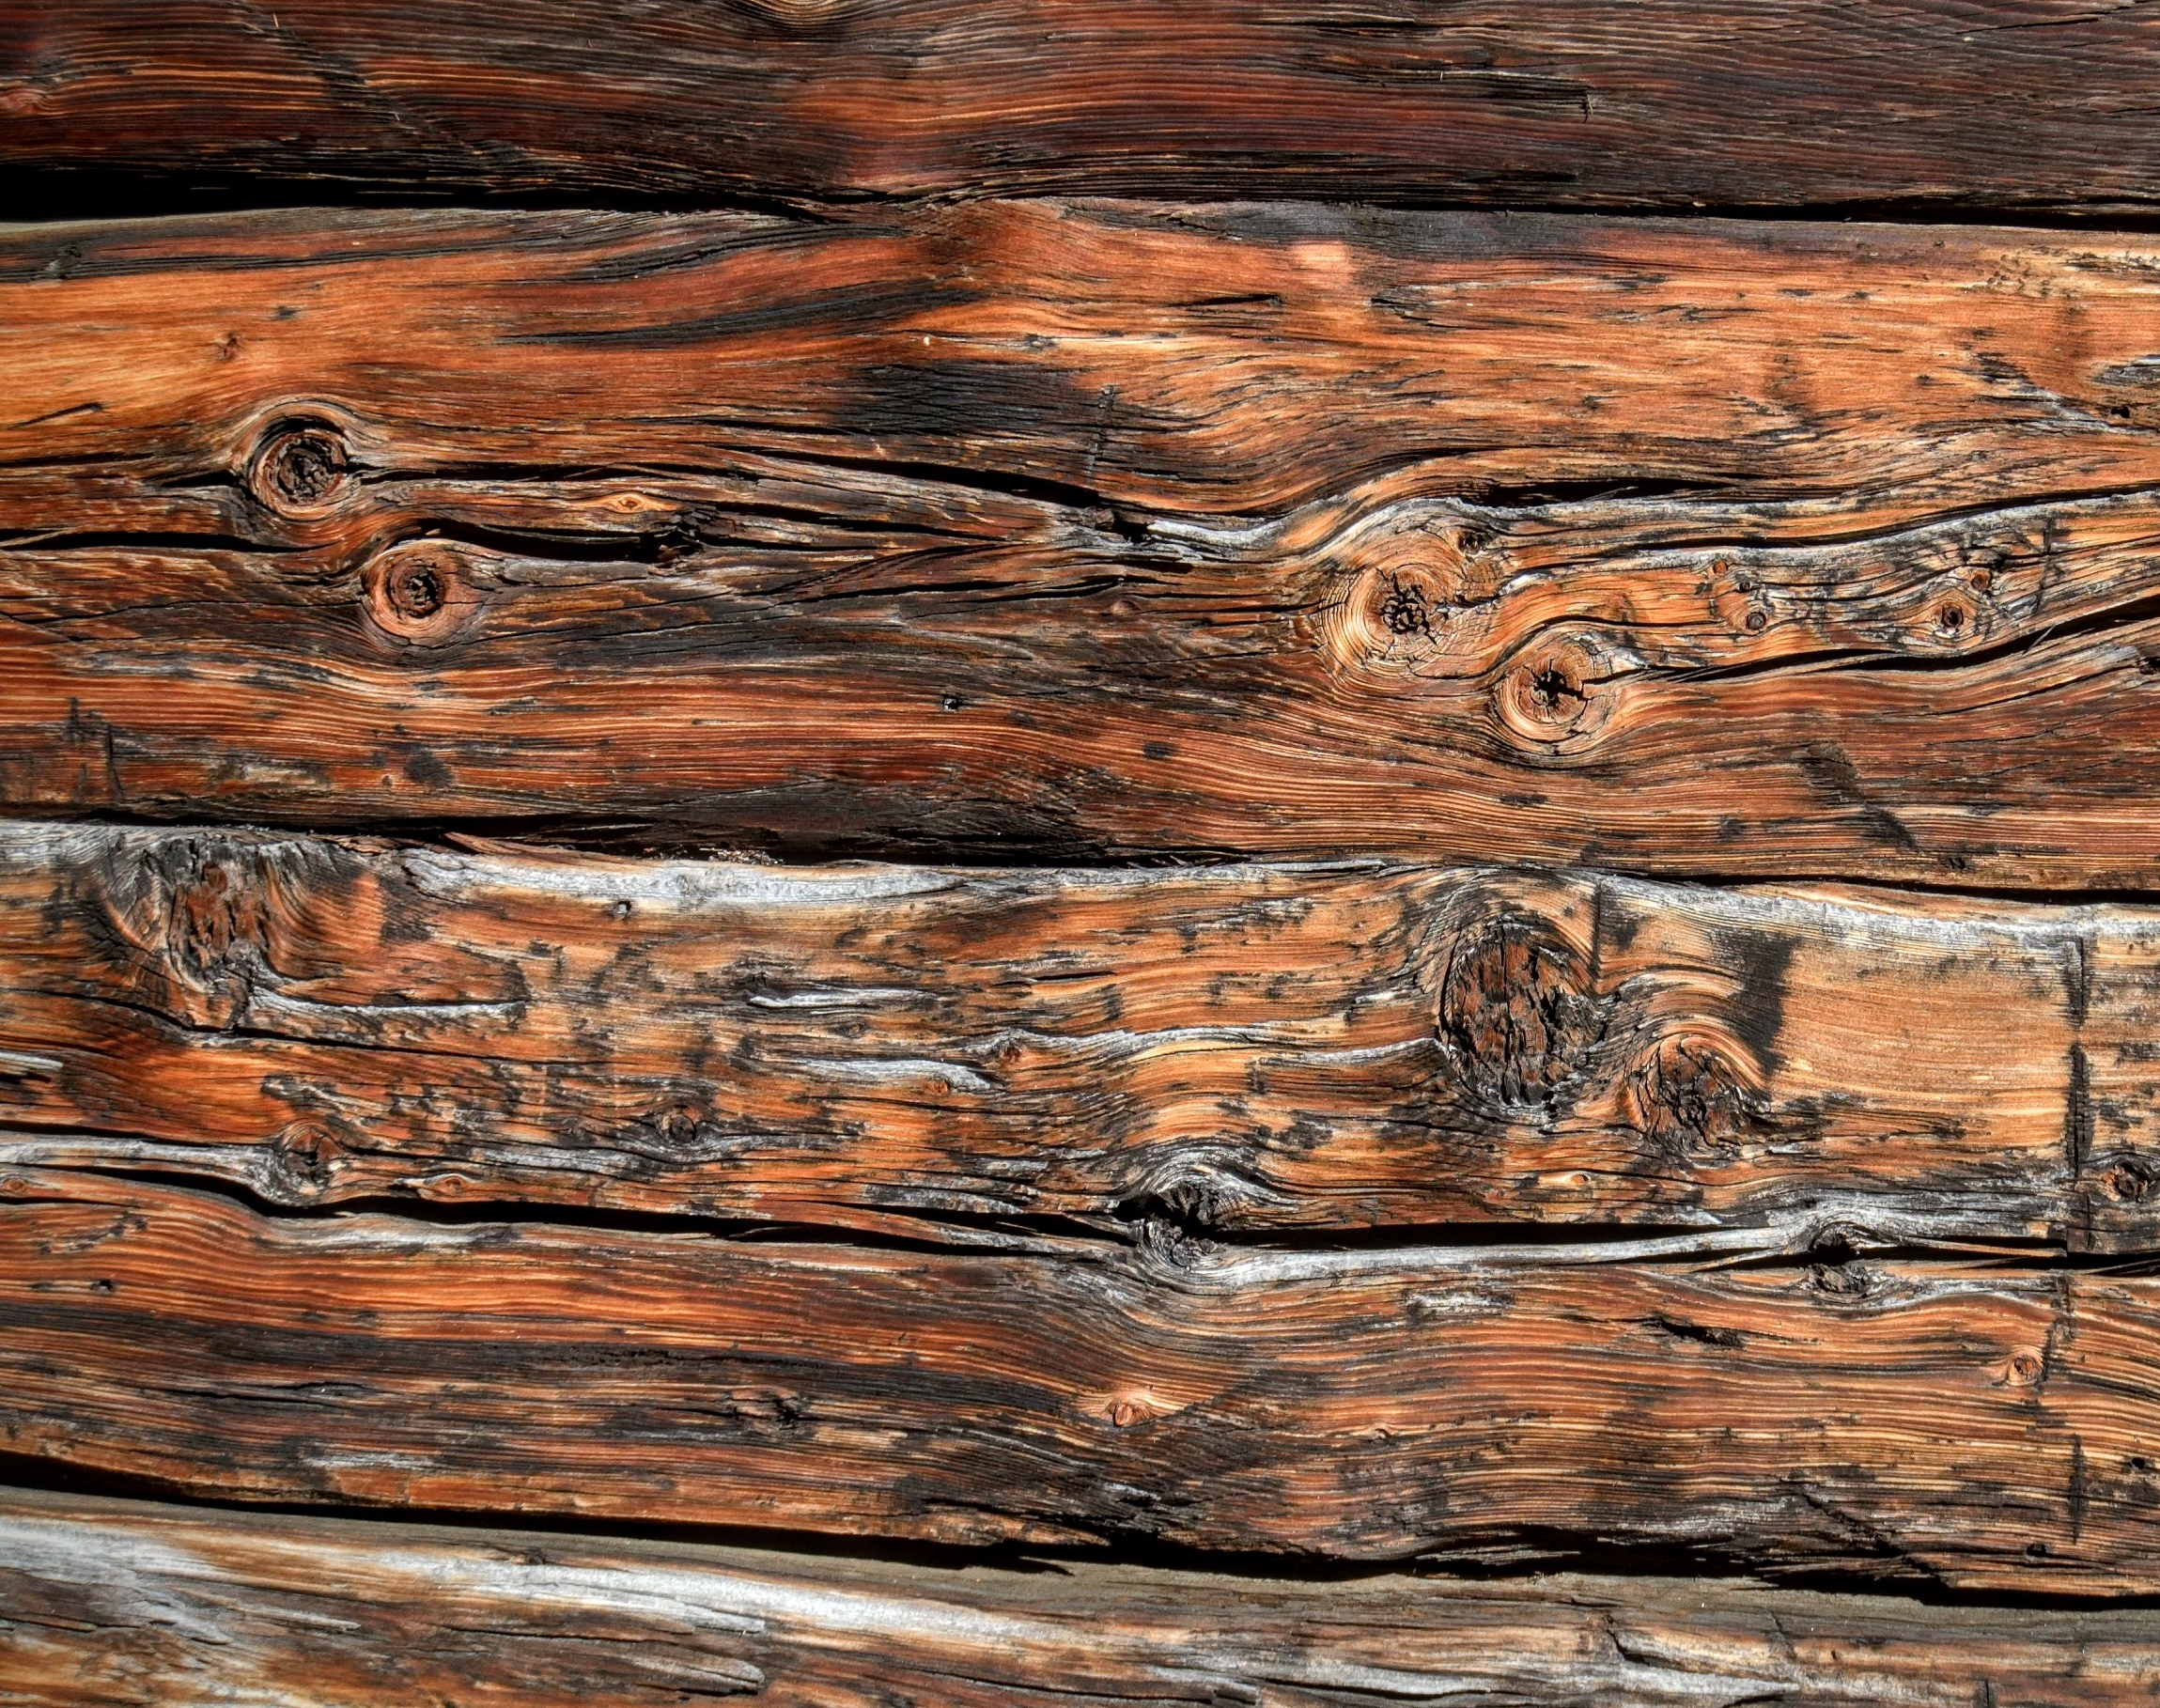
Переработка древесины
  Остатки деревянных перекрытий и стен предлагается отправить на предприятие по переработке древесины. Таких компаний в Екатеринбурге как минимум пять. Из досок, в зависимости от их толщины (от 16 до 250 мм) возможно получение от 9 до 144 тонн технологической щепы, из которой получается от 18 до 293 ДСП или ДВП для использования в строительстве нового сооружения, а также в мебельном производстве. При переработке древесины 65% составляет готовый продукт, а 35% - отходы производства, которые предлагается подвергнуть пиролизу при 450°С и получить газовую (метан), жидкую (метиловый спирт) и твёрдую (древесный уголь) фракции для дальнейшей реализации.

Slide 6

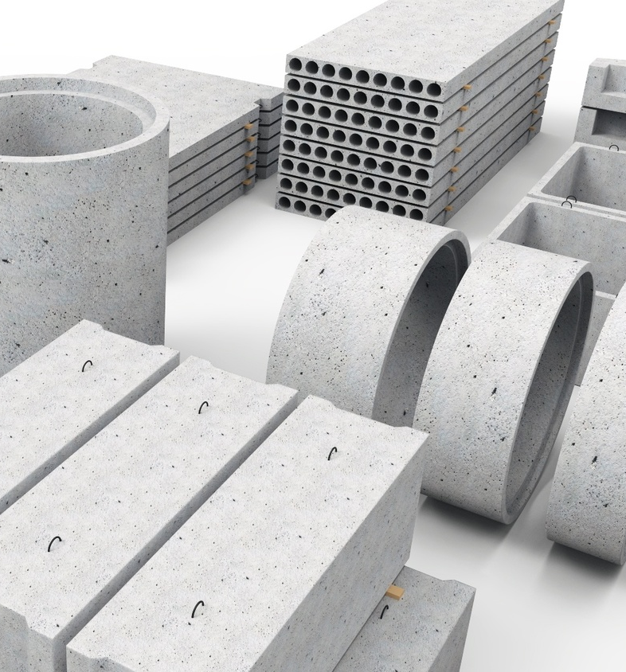
Переработка железобетона
При дроблении железобетонных конструкций можно получить около 1427,8 тонн щебня, который в дальнейшем можно применять в таких сферах, как:
Производство самоуплотняющегося бетона;
Наполнитель газо- и пенобетонов;
Производство плитки, бордюров, лестничных пролётов;
Прокладка и ремонт систем водоснабжения и водоотведения;
Так, из полученного щебня возможно производство 1183 м³ бетона марки М300, а из него - бордюров БР 100.20.8 общей длиной 62107,5 метров для благоустройства автомобильных и пешеходных зон города.
Щебень предполагается получать прямо на площадке сноса и также использовать при возведении фундамента новой постройки.

Slide 7
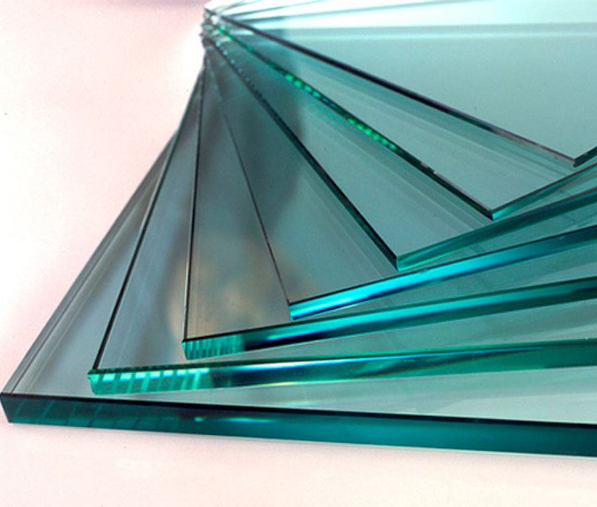
Переработка оконных стёкол и рам
Деревянные оконные рамы, которые ещё остались у большинсва жильцов дома, предполагается переработать аналогично деревянным перекрытиям.
Пластиковые стеклопакеты (ПВХ) целесообразно передать в компанию по переработке пластиковых отходов. Вторичное использование включает в себя производство отливов для новых окон, расходников и фурнитуры.
27 окон дома содержат минимум 109 кг стекла, из которого предлагается производить около 121 кг стекловолокна и использовать его в изготовлении стеклопластика для утепления зданий.
В Екатеринбурге одной из компаний по переработке оконного стекла является «Уральская стекольная компания».

Slide 8
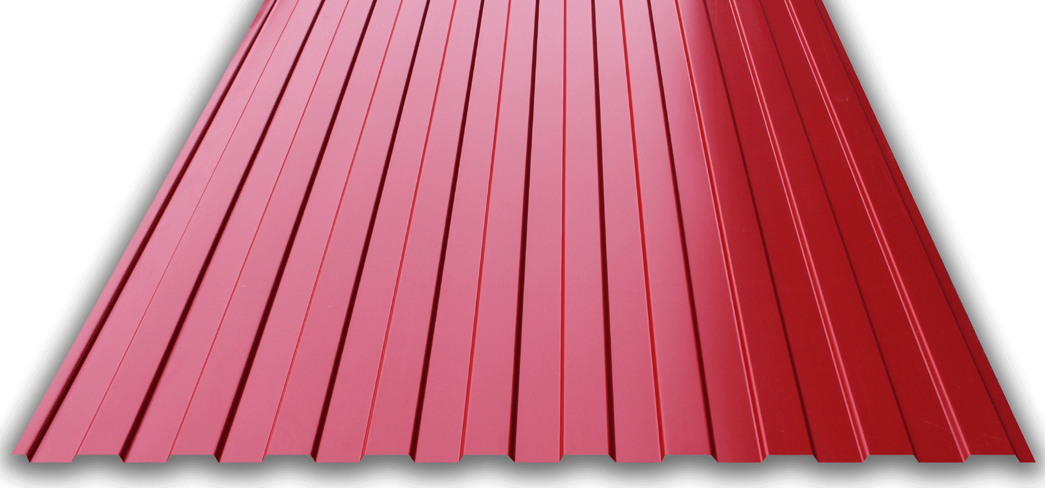

Переработка штукатурки и профнастила
Со стен здания можно извлечь около 1800 кг штукатурки.
Её предлагается переработать сразу на месте сноса и применить в качестве насыпного утеплителя при строительстве нового здания.
Профнастил практически невозможно переработать, но, в зависимости от его типа и металлов, содержащихся в составе, можно утилизировать вместе с цветным ломом.

Slide 9
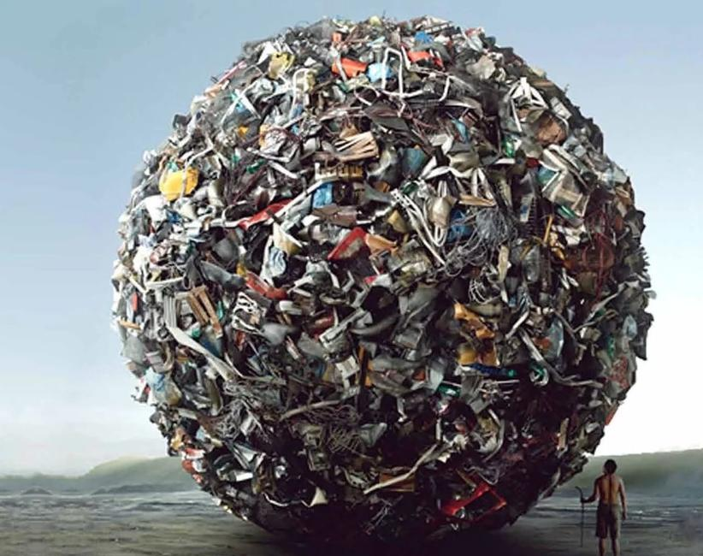
Заключение
По итогу сноса здания и максимального извлечения из него материалов переработке предлагается подвергнуть 83% отходов. 17% в виде кровельного профнастила предлагается отправить на утилизацию без дальнейшего использования.
Переработка отходов на месте сноса здания значительно снизит затраты на их перевозку и закупку новых материалов.
Переработка позволит сэкономить гипотетическую площадь земли, на которой складировались бы строительные отходы (около 2000 м²), обезопасить воздушную и водную среды от пагубного влияния промышленного мусора.

